Slide 1
شبیه سازی میدان جریان سیالات در فتوبیوراکتور پیوسته کشت حمید دیداری شهریور 95

Slide 2
اویلر - اویلر
مدل های چند فازی
اویلر- لاگرانژ
حجم سیال
مدلهای تاثیر گذار
Standard k-ε Model
RNG k-ε Model
k-ε
Realizable k-ε Model
مدل های آشفتگی
k-ω
RSM

Slide 3
شرایط هم‌دما
فرضیات
سیستم دوبعدی

Slide 4
شرط مرزی دیواره
خروجی هوا
شرایط مرزی
هوا
شرط مرزی دیواره
آب و میکروجلبک
ورودی سرعت برای اسپارژرها
شرط مرزی دیواره

Slide 5
بررسی میدان جریان
قطر اسپارژر
نتایج
اثر پارامترهای طراحی در میدان جریان
تعداد اسپارژر

Slide 6
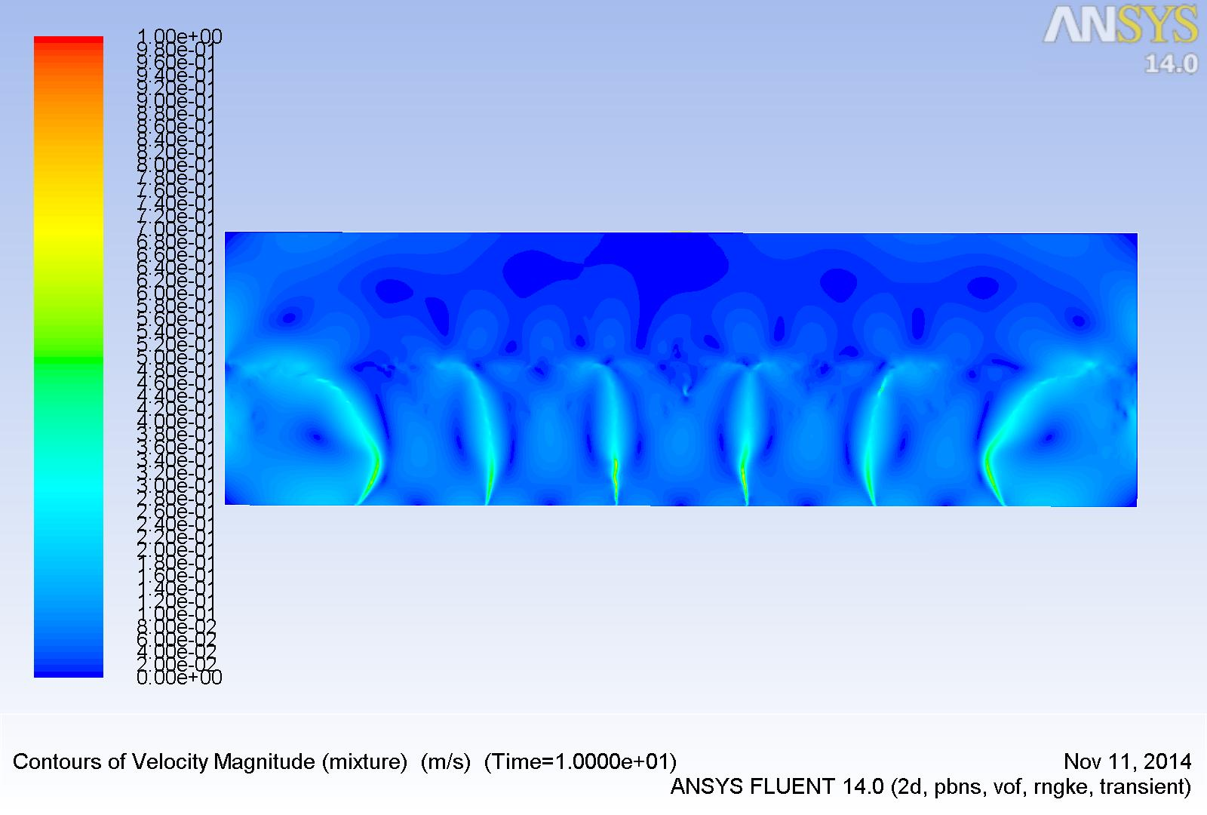
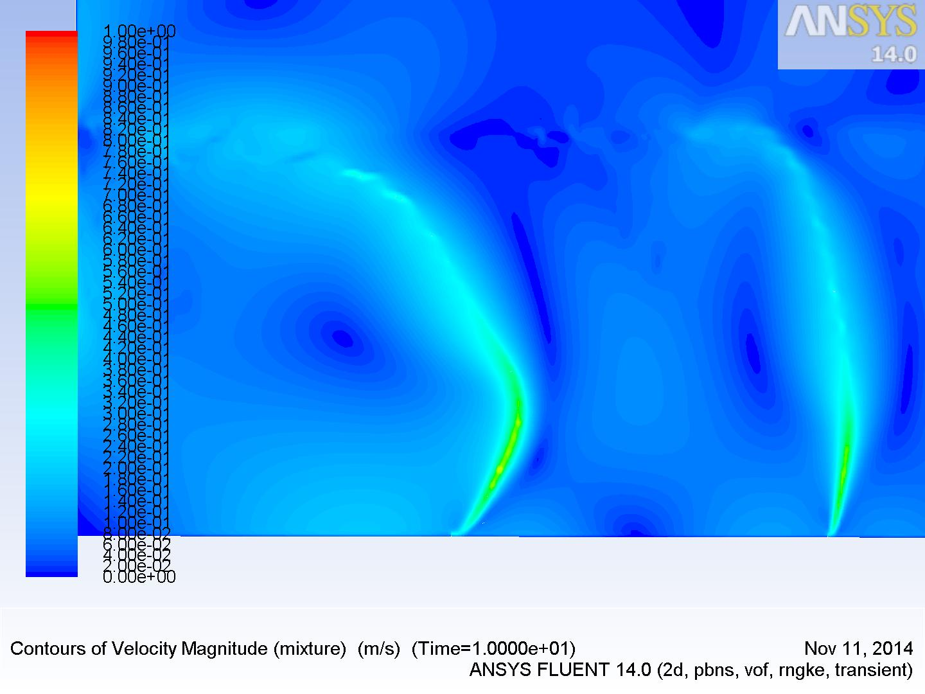
توانمندیهای کُد
میدان جریان
0.6 m
0.4 m
0.2 m
شکل شماتیکی از فتوبیوراکتور و مکان سطح مقطع های رسم شده
کانتور سرعت در فتوبیوراکتور

Slide 7
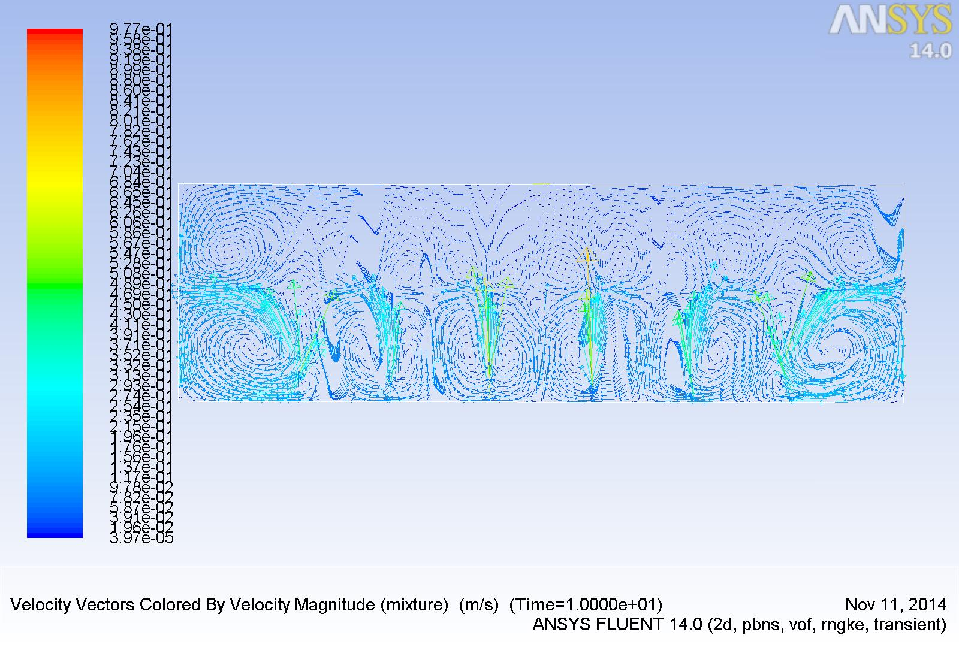
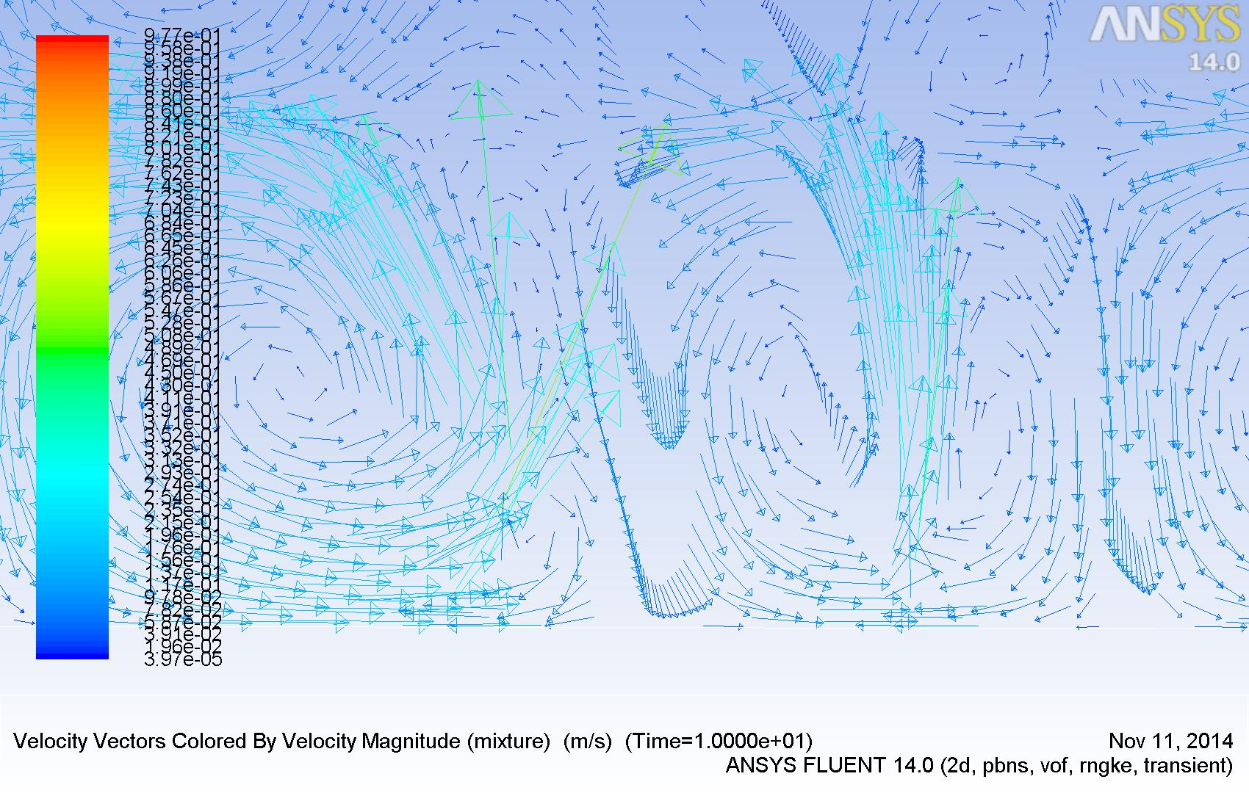
توانمندیهای کُد
بردارهای سرعت

Slide 8
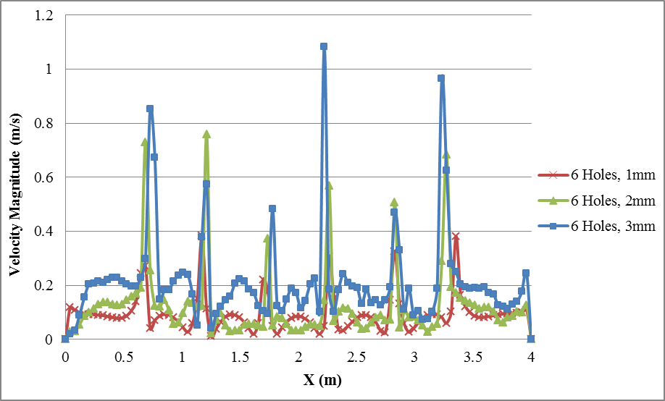
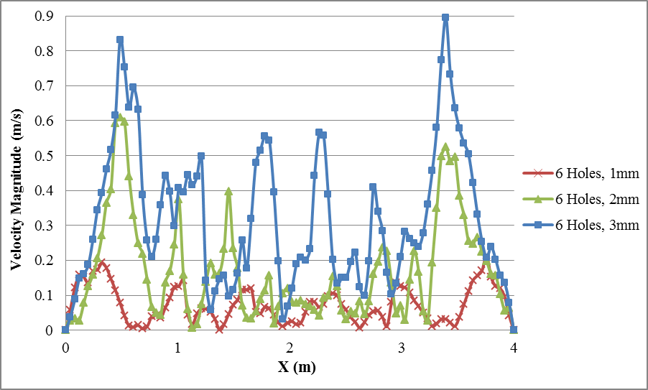
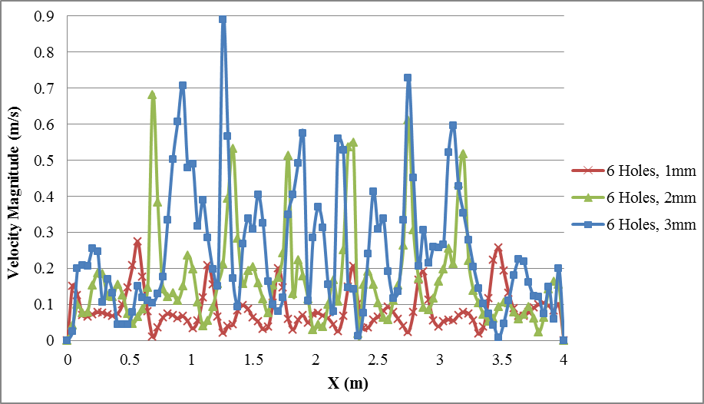
توانمندیهای کُد
تاثیر قطر اسپارژر
0.6 m
0.4 m
0.2 m
قطر
سرعت

Slide 9
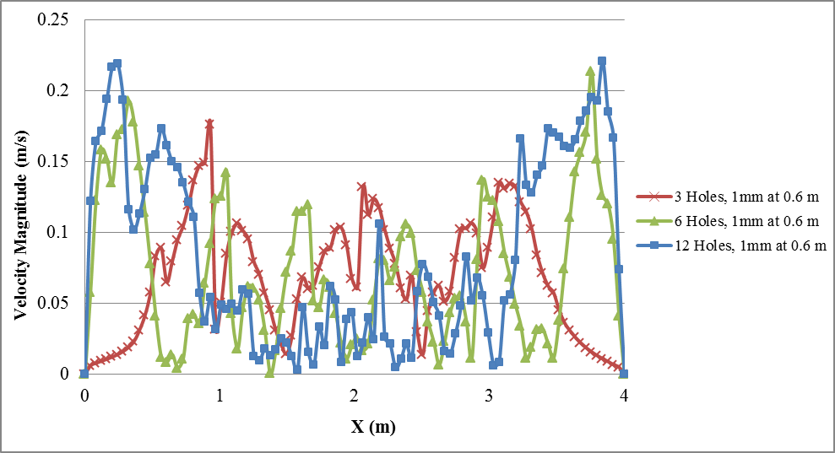
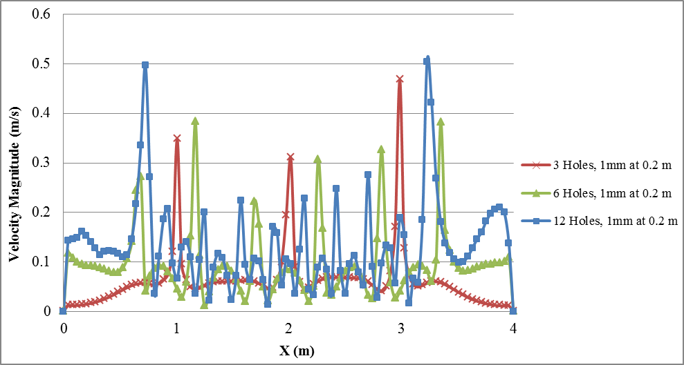
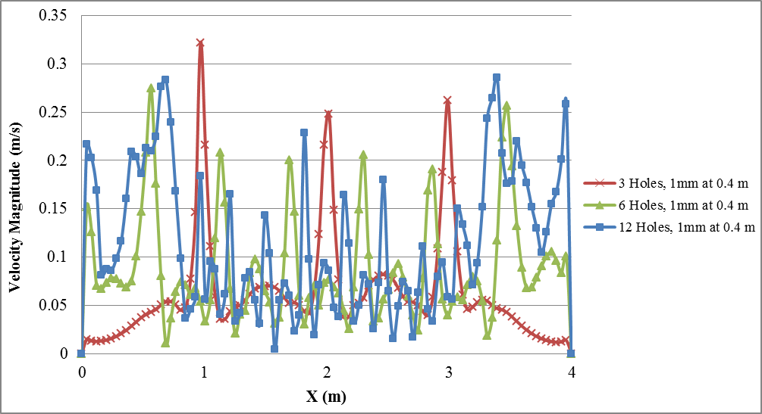
توانمندیهای کُد
تاثیر تعداد اسپارژر
0.6 m
0.4 m
0.2 m

Slide 10
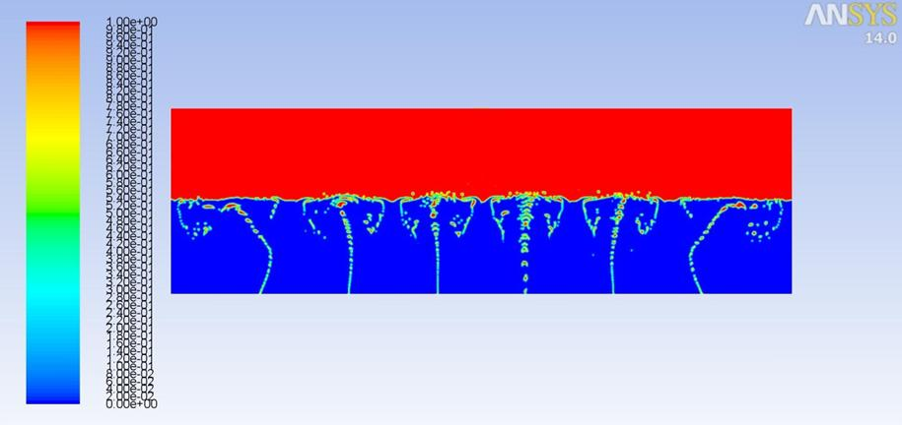
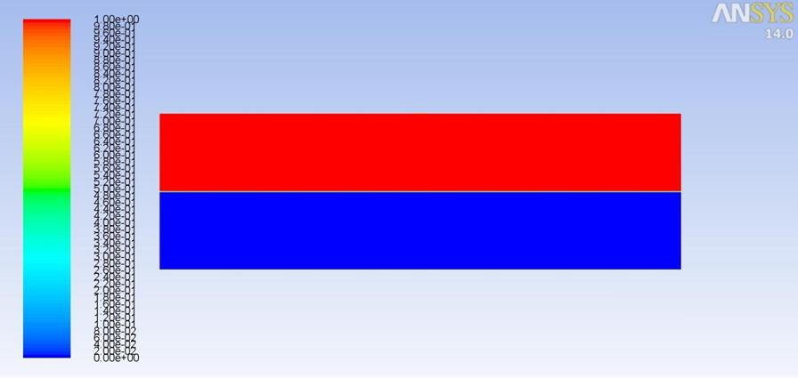
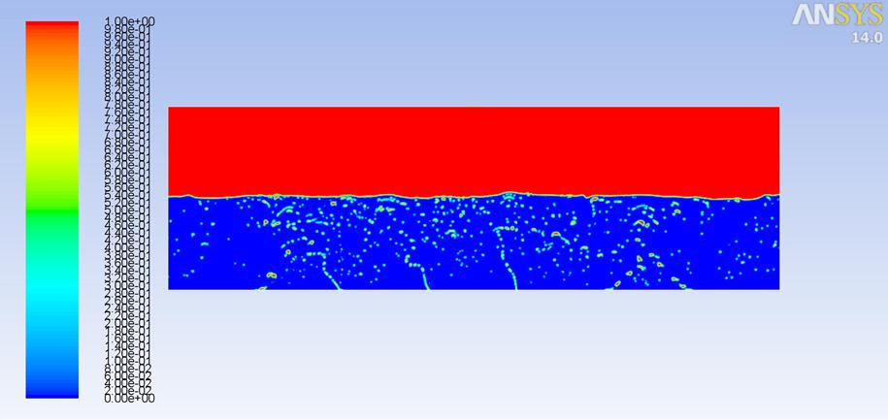
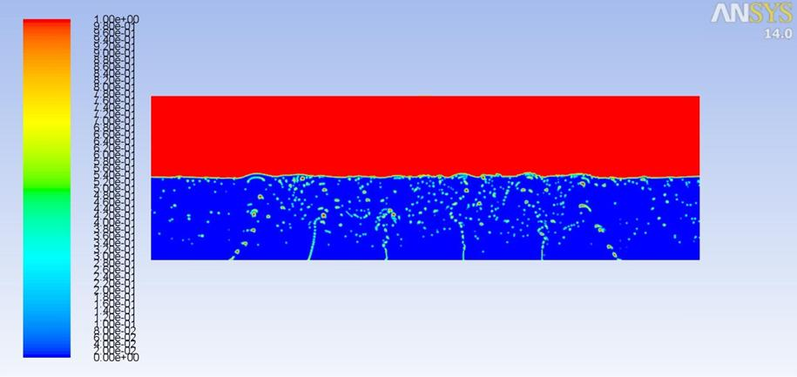
توانمندیهای کُد
جز حجمی سیالات
ثانیه ششم
ثانیه صفرم
ثانیه هجدهم
ثانیه دوازدهم

Slide 11
آنچه در این کد خواهید آموخت
1- نحوه مجزاسازی معادلات ناویر-استوکس به روش حجم محدود
2- نحوه شبیه سازی فتوبیوراکتور در یک شبکه باسازمان دوبعدی
3- استفاده از شبیه سازی ناپایا
4- استفاده از مدل VOF
5- استفاده از مدل آشفته RNG k-ε Model
6- نحوه اعمال شرط مرزی سرعت ورودی
7- نحوه اعمال شرط مرزی دیواره

Slide 12
نکات و الزامات
1- آشنایی اولیه با CFD و مفاهیمی مانند Upwind Methods
2- آشنایی با Finite Volume Methods
3-آشنایی با جریانهای آشفته

